Slide 1
מערכות בקרה אוטומטיות
מבנה ומרכיבים של מערכות בקרה אוטומטיות

Slide 2
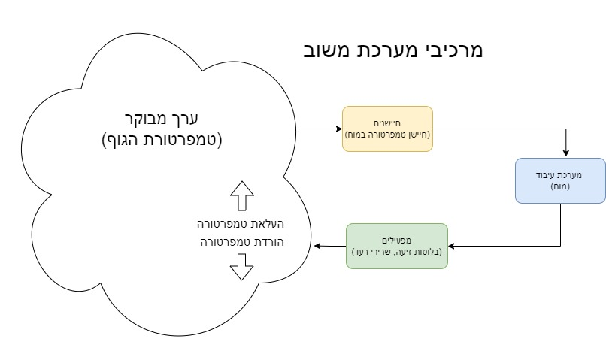
מערכות בקרה - תזכורת
במערכת בקרה יהיו בדרך כלל 3 סוגי מרכיבים:
חיישנים - חשים את הגודל המבוקר (למשל: טמפרטורה)
מערכת עיבוד - עוקבת אחרי הערך של הגורם הנמדד ומקבלת החלטות (למשל: מוח)
מפעילים - יוצרים שינוי בסביבה כדי לשנות את הגודל הנמדד (למשל: בלוטות זיעה)
למשל, מודל פשטני של שמירת טמפרטורה בגוף
חיישנים
(חיישן טמפרטורה במח)
מערכת עיבוד
(מח)
מפעילים
(בלוטות זיעה, שרירי רעד)
Notes:
מערכות בקרה אוטומטיות טכנולוגיות (לא ביולוגיות) מתבססות בדרך כלל על רכיבים אלקטרוניים לביצוע הפעולות השונות, רכיבים אלו מעבירים ביניהם מידע ואף מבצעים פעולות שונות:
החיישן האלקטרוני - בדומה לחיישנים ביולוגיים (חיישן הטמפרטורה בגוף למשל) החיישן האלקטרוני חש גודל פיסיקלי מסויים ומייצר אות חשמלי אנלוגי לערך זה.
המעבד - מקבל מידע ממערכות החישה, מקבל החלטות (על פי אלגוריתמים שתוכנתו בתוכו) ומפעיל על פי הצורך (באמצעות אותות חשמליים) את מערכות ההינע.
מערכת היוצרת פעולה- מופעלת על ידי המעבד ותפקידה ליצור את השינוי הנדרש בערך המבוקר. לדוגמה: מערכת הינע מבוססת מנוע שתפקידה להזיז מרכיבים במערכת (המעבד יכול להפעיל מערכות מסוגים שונים: חימום\קירור, קול, אור וכ"ו

Slide 3
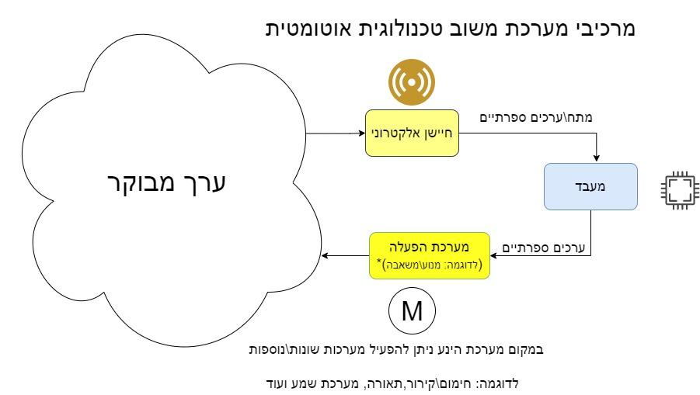
מערכות בקרה טכנולוגיות
כאשר מדובר על מערכת בקרה טכנולוגית, לרוב היא תכיל:
חיישנים אנלוגים אלקטרוניים, לדוגמה: מד לחות
מערכת עיבוד אלקטרונית, לדוגמה: מחשב
מפעילים חשמליים או אלקטרוניים, לדוגמה: משאבה
מעבר המידע בין הרכיבים: מתח או ערכים ספרתיים
Notes:
מערכות בקרה אוטומטיות טכנולוגיות (לא ביולוגיות) מתבססות בדרך כלל על רכיבים אלקטרוניים לביצוע הפעולות השונות, רכיבים אלו מעבירים ביניהם מידע ואף מבצעים פעולות שונות:
החיישן האלקטרוני - בדומה לחיישנים ביולוגיים (חיישן הטמפרטורה בגוף למשל) החיישן האלקטרוני חש גודל פיסיקלי מסויים ומייצר אות חשמלי אנלוגי לערך זה.
המעבד - מקבל מידע ממערכות החישה, מקבל החלטות (על פי אלגוריתמים שתוכנתו בתוכו) ומפעיל על פי הצורך (באמצעות אותות חשמליים) את מערכות ההינע.
מערכת היוצרת פעולה- מופעלת על ידי המעבד ותפקידה ליצור את השינוי הנדרש בערך המבוקר. לדוגמה: מערכת הינע מבוססת מנוע שתפקידה להזיז מרכיבים במערכת (המעבד יכול להפעיל מערכות מסוגים שונים: חימום\קירור, קול, אור וכ"ו

Slide 4
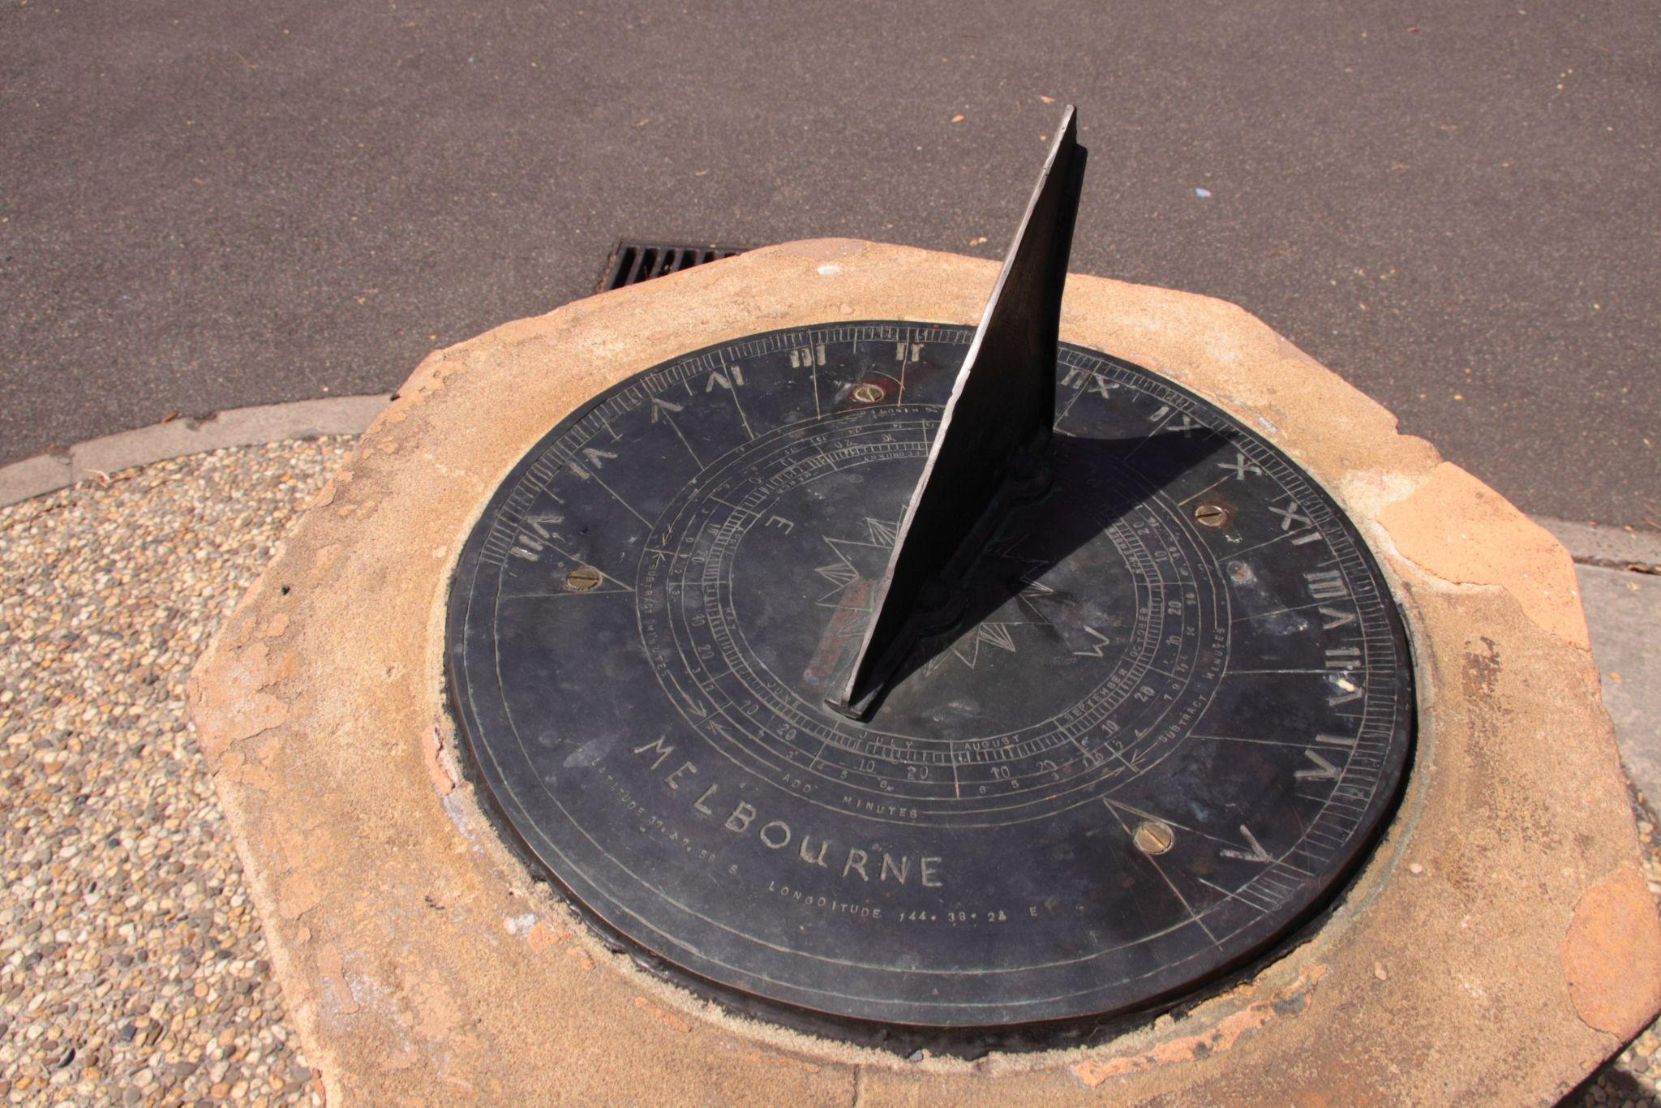
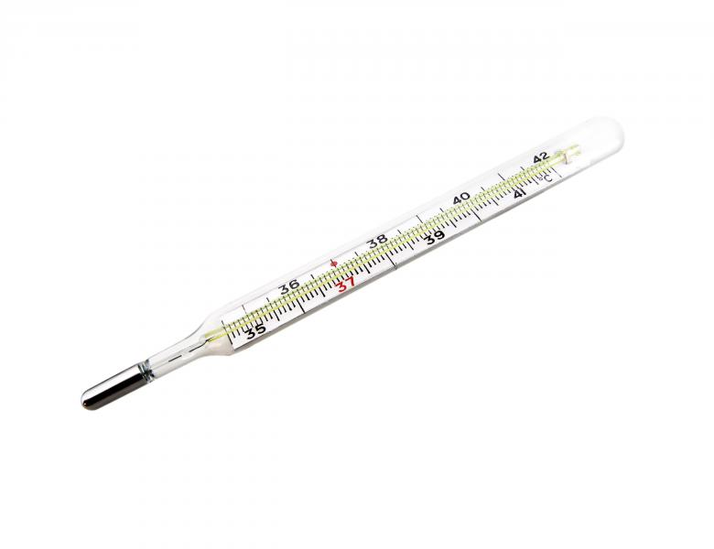
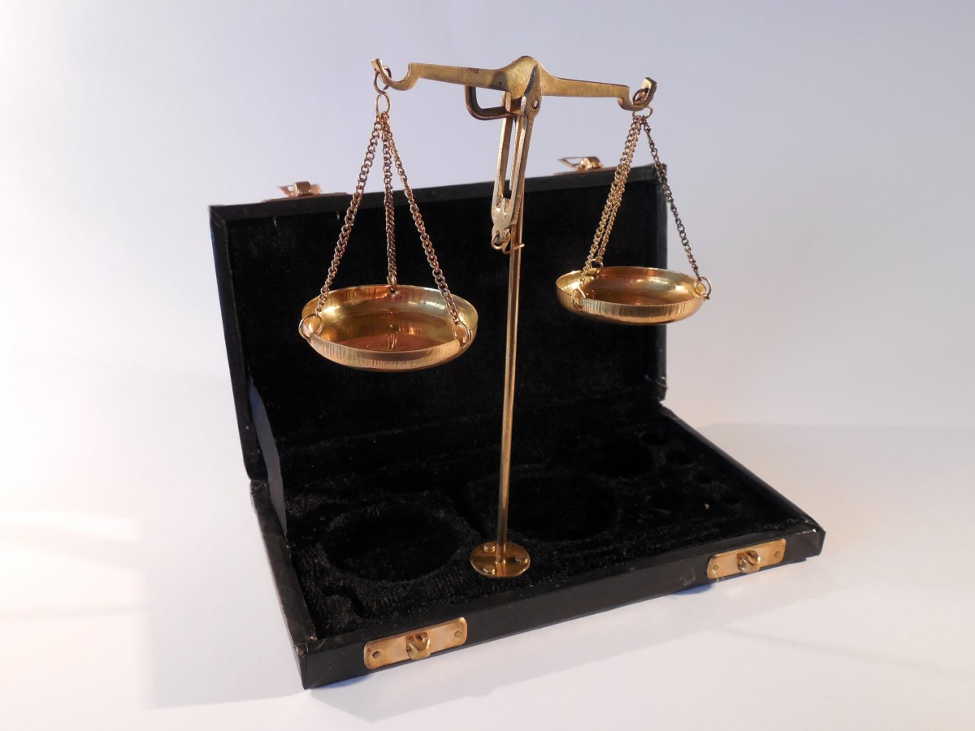
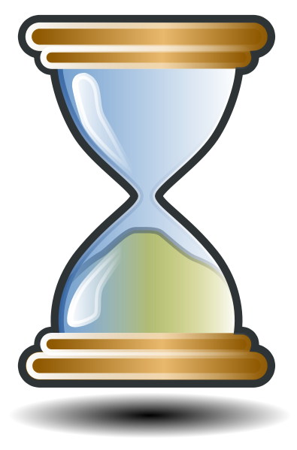
חיישנים טכנולוגיים
חיישנים טכנולוגיים לא חייבים להיות דיגיטליים והיו קיימים הרבה לפני גילוי החשמל!
מה משותף לכל החיישנים הטכנולוגים?
חשים גודל פיסיקלי (למשל: אור, קול, משקל, טמפרטורה)
מייצרים גודל אחר (אנלוגי - משתנה יחד עם הגודל הנמדד)
מאפשרים למדוד ולכמת את הגודל הפיסיקלי
Notes:
חיישנים טכנולוגיים חשים גודל פיסיקלי כלשהו (אור, קול, משקל וכ"ו) ומייצרים גודל אחר (גודל אנלוגי) שקל לנו יותר לאמוד את גודלו ואף למדוד אותו במדוייק. את מערכות החישה הראשונות (לא אלקטרוניות) ייצרו בני אדם לפני יותר מ- 2000 שנה: שעוני חול ושעוני שמש יצרו ייצוג אנלוגי לזמן שעובר, מאזניים יצרו ייצוג אנלוגי למשקל ועוד. במהלך הזמן ,ככל שהעיסוק של בני אדם במדע ובטכנולוגיה גבר, הלכו חיישנים אלו והשתכללו. מד הטמפרטורה אותו אנחנו מכירים מהשימוש הביתי הוא חיישן לכל דבר. הוא מתרגם את מידת החום לגובה של עמוד הכספית (אותו ניתן לאמוד בעיין ואף למדוד את אורכו המדוייק באמצעות מד השנתות).
מדי החום הראשונים פותחו על ידי הרומאים לפני 2000 שנה אך מד הטמפרטורה הראשון מבוסס הכספית פותח ב 1714 על ידי גבריאל פרנהייט.
שימוש בתמונות:
שעון חול: RRZEicons, CC BY-SA 3.0, via Wikimedia Commons
שעון שמש: Jeepika, CC BY-SA 3.0 <https://creativecommons.org/licenses/by-sa/3.0>, via Wikimedia Commons https://commons.wikimedia.org/wiki/File:Melbourne_sundial_at_Flagstaff_Gardens.JPG
מדחום כספית: https://www.stockvault.net/photo/120914/thermometer The image is released free of copyrights under Creative Commons CC0.
מאזניים: https://pxhere.com/en/photo/719587 The image is released free of copyrights under Creative Commons CC0.

Slide 5
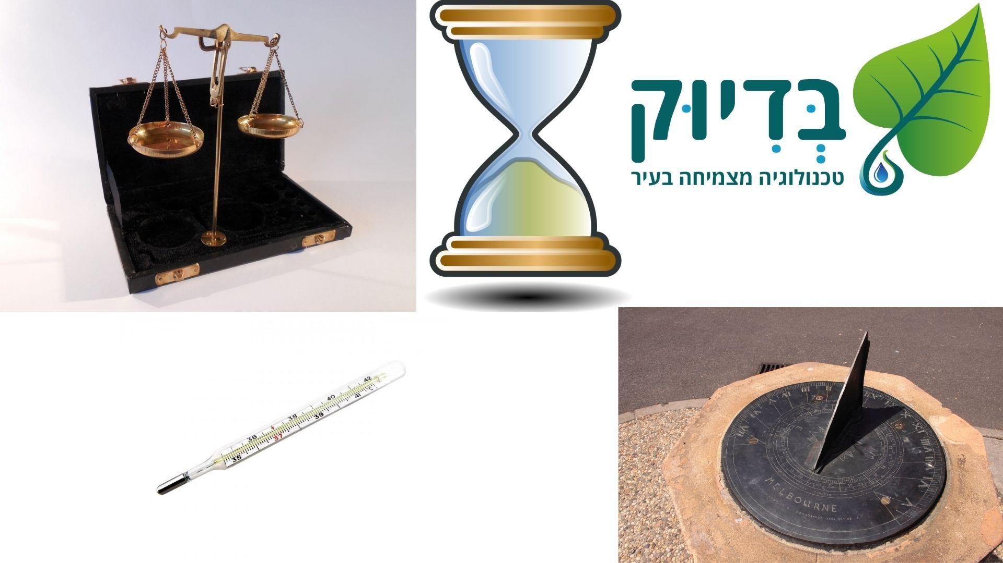
חיישנים טכנולוגיים - דף עבודה מקוון
https://campus.ort.org.il/mod/hvp/view.php?id=125158&forceview=1

Slide 6
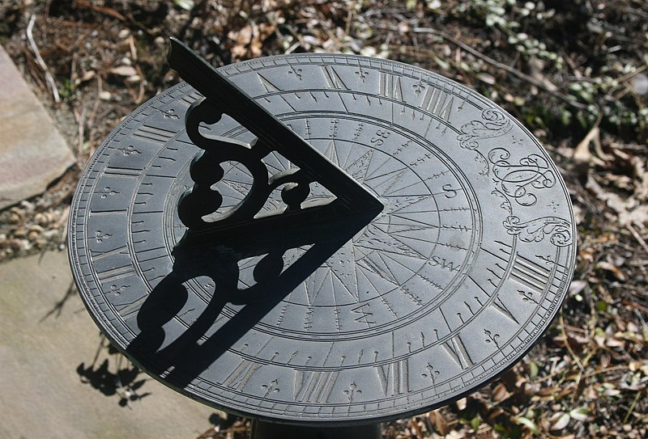
חיישנים טכנולוגיים - סיכום תרגיל
מערכת חישה | מה הייצוג האנלוגי במערכת? | מה הגודל הפיסיקלי שנמדד במערכת?
Notes:
שעון חול: RRZEicons, CC BY-SA 3.0, via Wikimedia Commons
שעון שמש: liz west, CC BY 2.0 <https://creativecommons.org/licenses/by/2.0>, via Wikimedia Commons
מדחום כספית: https://www.stockvault.net/photo/120914/thermometer The image is released free of copyrights under Creative Commons CC0.
מאזניים: https://pxhere.com/en/photo/719587 The image is released free of copyrights under Creative Commons CC0.

Slide 7
חיישנים טכנולוגיים - סיכום תרגיל
מערכת חישה | מה הייצוג האנלוגי במערכת? | מה הגודל הפיסיקלי שנמדד במערכת?
 | כמות החול בתחתית השעון | זמן שחלף
 | מיקום הצל | השעה ביום
 | גובה עמוד הכספית במדחום | טמפרטורת הגוף
 | מיקום המחט | משקל בהשוואה למשקולת
Notes:
שעון חול: RRZEicons, CC BY-SA 3.0, via Wikimedia Commons
שעון שמש: liz west, CC BY 2.0 <https://creativecommons.org/licenses/by/2.0>, via Wikimedia Commons
מדחום כספית: https://www.stockvault.net/photo/120914/thermometer The image is released free of copyrights under Creative Commons CC0.
מאזניים: https://pxhere.com/en/photo/719587 The image is released free of copyrights under Creative Commons CC0.

Slide 8
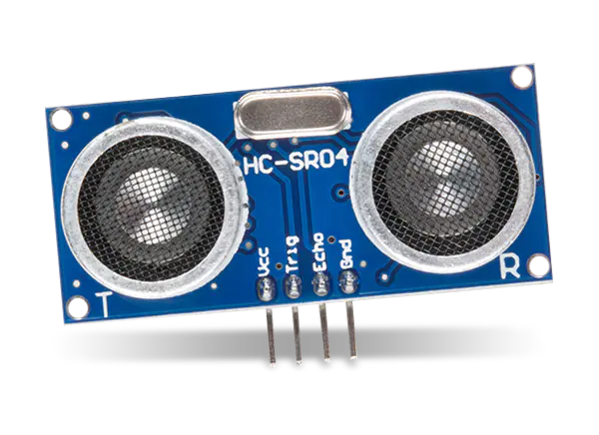
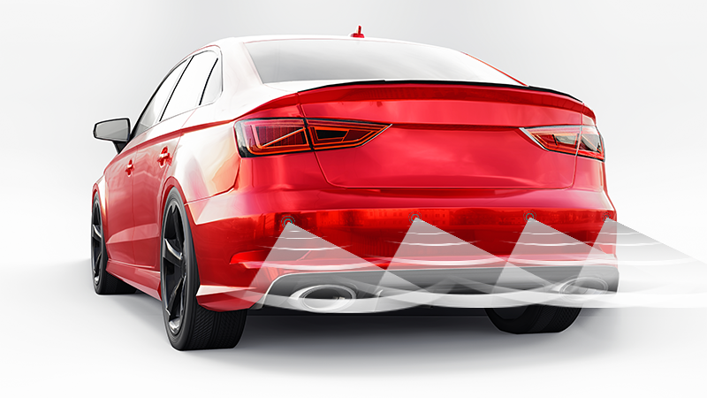
חיישנים טכנולוגים מוכרים
חיישן במערכת אלקטרונית צריך לייצר גודל אנלוגי חשמלי נמדד, למשל מתח.
כולנו משתמשים ביומיום בחיישנים אנלוגיים כאלה בלי שנהיה מודעים לכך, לדוגמה בחיישנים רבים בטלפון החכם שמודדים תאורה, כיוון, תאוצה, מגע ועוד.
בואו נכיר חיישן טכנולוגי מאוד שימושי בחיי היומיום- חיישן מרחק אולטרא-סוני.
משמש למשל בכלי רכב כדי להתריע על המרחק בזמן נסיעה לאחור.
Notes:
חיישן אולטראסוני: Basotxerri, CC BY-SA 4.0, via Wikimedia Commons

Slide 9
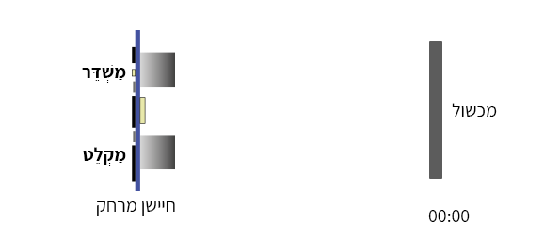
חיישן אולטרא-סוני: עקרון פעולה
חיישן מרחק אולטרא-סוני מודד את המרחק אל העצם הקרוב ביותר
שולח גלי קול (אולטרא סוניים) ומודד את הזמן שלוקח להם לחזור
שניות
הילוך איטי של גל הקול שיוצא מהמשדר, פוגע במכשול, ומוחזר למקלט.
Notes:
חיישן אולטראסוני: Basotxerri, CC BY-SA 4.0, via Wikimedia Commons

Slide 10
חיישן אולטרא-סוני: עקרון פעולה
חיישן מרחק אולטרא-סוני מודד את המרחק אל העצם הקרוב ביותר
שולח גלי קול (אולטרא סוניים) ומודד את הזמן שלוקח להם לחזור
שניות
מהירות הקול באויר קבועה
אפשר לחשב את המרחק בעזרת נוסחת מהירות, זמן ודרך
חשוב: שימו לב שנצטרך לחלק את הזמן שנקבל ב-2 כי הוא כולל גם את הדרך הלוך וגם חזור
Notes:
חיישן אולטראסוני: Basotxerri, CC BY-SA 4.0, via Wikimedia Commons

Slide 11
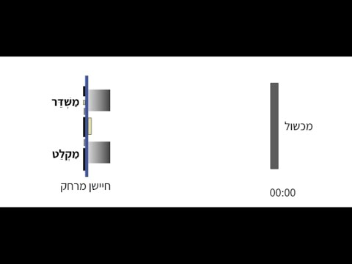
חיישן אולטרא-סוני: עקרון פעולה ודרך חישוב המרחק
שימו לב שלצורך הנוחות נשתמש ביחידות זמן של מיקרו שניות
ובמהירות הקול ביחידות של סנטימטר למיקרו שנייה: 0.0343 ס"מ למיקרו שניה
מיקרו שנייה = מיליונית שנייה = ${10}^{−6}$ שנייה = 0.000001 שניה
http://www.youtube.com/embed/8uv1OcO80WM?autoplay=1
Notes:
חיישן אולטראסוני: Basotxerri, CC BY-SA 4.0, via Wikimedia Commons
למורה: השימוש בסרטון אופציונלי

Slide 12
חיישן אולטרא-סוני: חישוב המרחק
המרחק מחושב בעזרת הנוסחה המוכרת של מהירות, זמן ודרך:
D= t * v
מהירות
ביחידות של
סנטימטר למיקרו שניה
מרחק ביחידות של סנטימטר
זמן
ביחידות של מיקרו שנייה
נציב:
$t=\frac{ΔT}{2}$ (חצי מהזמן מהשידור ועד לקליטה)
v מהירותם של גלי הקול באויר = 0.0343 סנטימטר למיקרו שנייה
Notes:
חיישן אולטראסוני: Basotxerri, CC BY-SA 4.0, via Wikimedia Commons

Slide 13
מהירות הקול באוויר בסנטימטרים למיקרו שנייה
שימו לב: מהירות הקול היא 343 מטר לשנייה אבל כשמודדים דברים קרובים, נח להשתמש במהירות הקול כשהיא נתונה על ידי 0.0343 סנטימטר למיקרו-שנייה.
כיצד חישבנו זאת?
יודעים שמהירות הקול באוויר היא 343 מטר לשניה.
343 מטר לשניה = 34,300 סנטימטר לשניה כיוון שיש 100 סנטימטר בכל מטר:
$343×100=34,300$
34,300 סנטימטר לשניה = 0.0343 סנטימטר למיקרושניה כיוון שיש 1,000,000 מיקרושניות בשניה אחת:
$$\frac{34,300}{1,000,000}=0.0343$$
343 מטר לשניה = 0.0343 סנטימטר למיקרושניה
Notes:
שקף הרחבה

Slide 14
חיישן אולטרא-סוני: תירגול
חשבו את המרחק בין הגלאי לעצם אם ידוע שהזמן שלקח לאות לפגוע בעצם ולחזור הינו:
750 מיקרו שניות?
1500 מיקרו שניות?
0.00023 שניות?
שימו לב: מהירות הקול היא 343 מטר לשנייה אבל כאן מתאים להשתמש במהירות כשהיא נתונה על ידי 0.0343 סנטימטר למיקרו-שנייה.
לשם כך, שימו לב שהזמן נתון ביחידות הנכונות.
Notes:
תוצאות:
D= 750/2*0.0343=12.86 Cm
D= 1500/2*0.0343=25.72 Cm
D= 230/2*0.0343=3.94 Cm

Slide 15
חיישן אולטרא-סוני: תירגול
חשבו את המרחק בין הגלאי לעצם אם ידוע שהזמן שלקח לאות לפגוע בעצם ולחזור הינו:
750 מיקרו שניות?
1500 מיקרו שניות?
0.00023 שניות?
$D=\frac{750}{2}×0.0343=12.86 cm$
$D=\frac{1500}{2}×0.0343=25.72 cm$
$D=\frac{230}{2}×0.0343=3.94 cm$
שימו לב: מהירות הקול היא 343 מטר לשנייה אבל כאן מתאים להשתמש במהירות כשהיא נתונה על ידי 0.0343 סנטימטר למיקרו-שנייה.

Slide 16
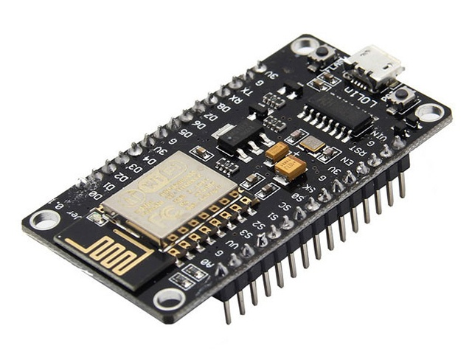
חיישן אולטרא-סוני: הפעלה וקריאה
כדי להפעיל את החיישן ולעקוב אחרי התוצאות שהתקבלו, נשתמש במעבד

Slide 17
מעבדNodeMCU : הקדמה
מעבד הוא מערכת אלקטרונית ספרתית המסוגלת להריץ תוכנה ובאמצעותה לבצע מגוון רחב של פעולות בינהן:
לחשב חישובים
לבצע פעולות לוגיות - קבלת החלטות על פי תנאים שונים
ביצוע פעולות ב"עולם החיצון" כגון:
כתיבה וקריאה של מידע מהזיכרון
הצגת נתונים על המסך
הדפסת נתונים
תקשורת עם רכיבים סמוכים (שליחה וקבלת נתונים בצורה חוטית ואלחוטית)
:

Slide 18
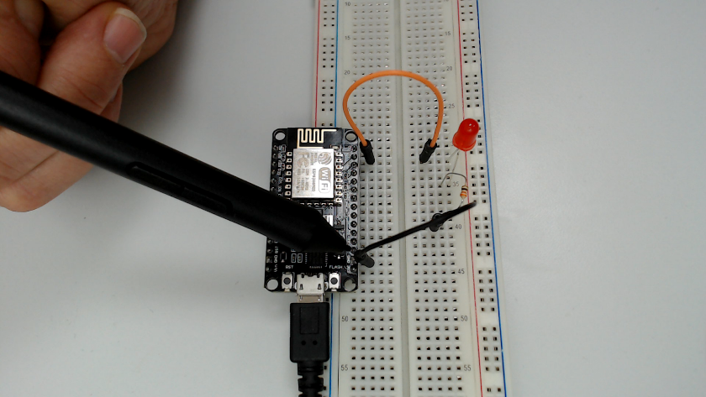
מעבדNodeMCU : הקדמה
מעבדים הם חלקים מרכזיים במחשבים וגם במכשירים אלקטרונים אחרים, אך ניתן להשתמש במעבדים שאינם מוטמעים במכשיר אלקטרוני.
בואו נכיר את המעבד שלנו: NodeMCU
לשם כך, נחבר למעבד מעגל פשוט שכולל נורת לד ונגד ונריץ עליו תוכנה שתדליק ותכבה את הנורה לסירוגין.
Notes:
מעגל פשוט זה הוא דרך מקובלת להכיר מעבד חדש ולהתנסות בכתיבת תוכנה, הרצתה וחיבורו של המעבד אל ה"עולם החיצון". יש אנשים שמכנים שלב זה כ- "Hello World" של עולם המעבדים (הפעם הראשונה שהמעבד מתעורר ואומר "שלום לעולם").
לשם פעילות זאת נשתמש במעגל המכיל את המעבד ונורת הלד.

Slide 19
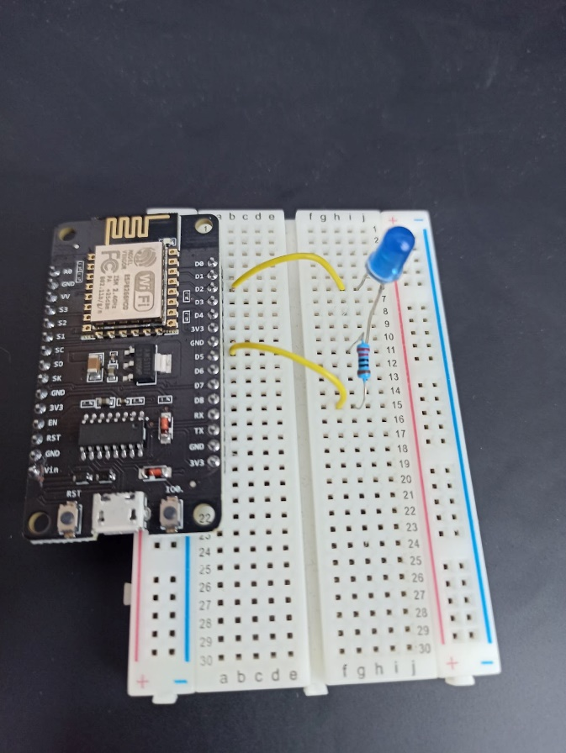
מעבדNodeMCU : משימת הבהוב נורה
במשימה זאת:
נשתמש במעגל מוכן, או נבנה מעגל
נעלה את התוכנה למעבד
נפעיל את המעבד כך שידליק ויכבה את הנורה
Notes:
מעגל פשוט זה הוא דרך מקובלת להכיר מעבד חדש ולהתנסות בכתיבת תוכנה, הרצתה וחיבורו של המעבד אל ה"עולם החיצון". יש אנשים שמכנים שלב זה כ- "Hello World" של עולם המעבדים (הפעם הראשונה שהמעבד מתעורר ואומר "שלום לעולם").
לשם פעילות זאת נשתמש במעגל המכיל את המעבד ונורת הלד.

Slide 20
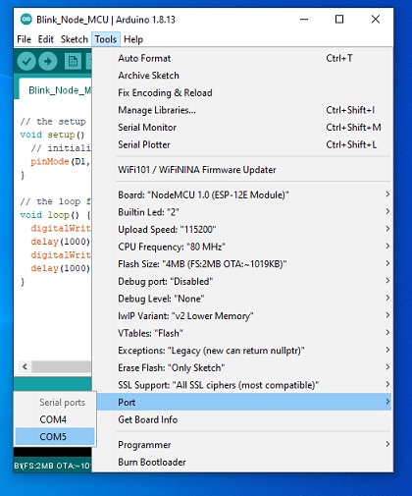
מעבדNodeMCU : העלאת התוכנה והרצתה
הריצו את סביבת התוכנה של הארדואינו.
חברו את המעבד למחשב בעזרת חוט החיבור.
העתיקו את התוכנה אל סביבת העבודה של ארדואינו.
ביחרו port : שימו לב שבדרך כלל יש לבחור ב-port עם המספר הגבוה ביותר שמופיע ברשימה.
ליחצו על הכפתור להעלאת התוכנה אל המעבד העלאת התוכנה תיארך מספר שניות ויש להמתין עד שתתקבל ההודעה (בתחתית המסך): Upload completed.
הנורה תתחיל להבהב.
Notes:
הנורה צריכה להבהב בקצב של אחת לשנייה. אם הנורה איננה מהבהבת בידקו את הדברים הבאים:
עברו שוב על כל החיבורים ובידקו שהם יציבים
בידקו שהחיבורים נמצאים בשורות הנכונות (כדי שרכיבים יהיו מחוברים עליהם להיות מחוברים באותה שורה)
ודאו שהחיבורים מחוברים להדקים הנכונים של המעבד (D1 ו-GND)
העלו שוב את התוכנה וודאו שלא מתקבלות טעויות ושההעלאה מסתיימת בהצלחה
התוכנה:
// the setup function runs once when you press reset or power the board
void setup() {
// initialize digital pin D1\GPIO5 as an output.
pinMode(D1, OUTPUT);
}
// the loop function runs over and over again forever
void loop() {
digitalWrite(D1, HIGH); // turn the LED on (HIGH is the voltage level)
delay(1000); // wait for a second
digitalWrite(D1, LOW); // turn the LED off by making the voltage LOW
delay(1000); // wait for a second
}

Slide 21
מעבד NodeMCU: סיכום
אילו סוגי יכולות של המעבד ניצלנו במשימת הנורה המהבהבת?
תזכורת:
מעבד הוא מערכת אלקטרונית ספרתית המסוגלת להריץ תוכנה ובאמצעותה לבצע מגוון רחב של פעולות בינהן:
לחשב חישובים
לבצע פעולות לוגיות - קבלת החלטות על פי תנאים שונים
ביצוע פעולות ב"עולם החיצון" כגון:
כתיבה וקריאה של מידע מהזיכרון
הצגת נתונים על המסך
הדפסת נתונים
תקשורת עם רכיבים סמוכים (שליחה וקבלת נתונים בצורה חוטית ואלחוטית)
Notes:
למורים:
שאלת סיכום: אילו סוגי יכולות של המעבד ניצלנו בפרויקטון הבהוב הנורה? (תשובה: תקשורת עם רכיבים סמוכים - שליחת נתונים בצורה חוטית)
יתכן שתתקבל גם תשובה: כתיבה וקריאה של מידע מהזיכרון. גם תשובה זאת נכונה, אך היא לא התשובה העיקרית.

Slide 22
להבין את הקוד – הוראות הפעולה למעבד
void setup() {
pinMode(D1, OUTPUT);
}
void loop() {
digitalWrite(D1, HIGH);
delay(1000);
digitalWrite(D1, LOW);
delay(1000);
}
הגדרת תחילת התוכנית (ירוץ פעם אחת)
הגדרת 1D כחיבור שמספק מתח חשמלי
הדלקת הלד (HIGH זה ערך המתח)
המתנה של 1000 מילישניות
כיבוי הלד (LOW זה ערך המתח)
המתנה של 1000 מילישניות
Notes:
להבין את הקוד:
מה זה הקוד - הקוד הוא הוראות פעולה למעבד. ההוראות מתבצעות זו אחר זו.
מה הן הערות – בקוד ישנן מילים שכתובות אחרי הסימן \\ שאינן נחשבות הוראות למעבד ומשמשות לכתוב הסברים שיקלו על הבנת הקוד. כאן הורדנו את ההערות האלה כדי שניתן יהיה לכתוב הסברים בעברית

Slide 23
מעבד NodeMCU: משימה
מה צריך לשנות בתוכנה כך שהנורה תהבהב לאט יותר? מהר יותר?
שנו זאת בתוכנה, ולחצו על כפתור ההעלאה. מה קרה?
Notes:
למורים:
משימת הרחבה: נסו לראות אם אתם מצליחים לשנות את התוכנה כך שהנורה תהבהב לאט יותר? מהר יותר?
תשובה:שינוי הערכים בשני המקומות שמופיע delay ישנו את הזמן שהנורה נשארת דלוקה ונשארת כבויה. לאחר שינוי ערך ה- delay יש ללחוץ שוב על כפתור ההעלאה כנ"ל.

Slide 24
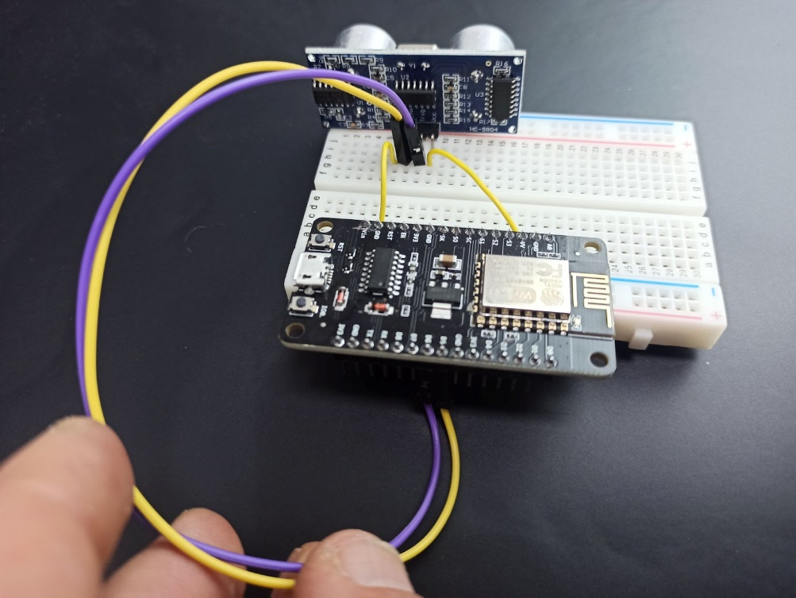
חיישן אולטרא-סוניHC-SR04 : הפעלה
כעת, כשאנחנו יודעים איך להשתמש במעבד בואו נשתמש בחיישן המרחק.
נשתמש במעגל שבו המעבד מחובר אל חיישן המרחק מדגם HC-SR04.
Notes:
סרטון הדגמה למורים

Slide 25
חיישן אולטרא-סוניHC-SR04 : מדידת מרחקים
במשימה זאת:
נשתמש במעגל מוכן, או נבנה מעגל
נעלה את התוכנה למעבד
נפעיל את המעבד כך שיפעיל את החיישן, ונוכל למדוד בעזרתו מרחק למכשול
Notes:
סרטון הדגמה למורים

Slide 26
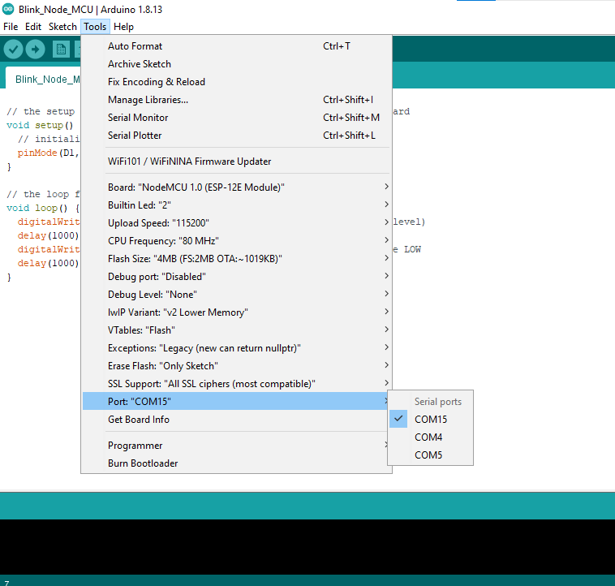
חיישן אולטרא-סוניHC-SR04 : שלבי חיבור והפעלה
העלאת התוכנה:
הריצו את סביבת התוכנה של הארדואינו.
חברו את המעבד למחשב בעזרת חוט החיבור.
העתיקו את התוכנה אל סביבת העבודה של ארדואינו.
ביחרו port : שימו לב שבדרך כלל יש לבחור ב-port עם המספר הגבוה ביותר שמופיע ברשימה.
ליחצו על הכפתור להעלאת התוכנה אל המעבד העלאת התוכנה תיארך מספר שניות ויש להמתין עד שתתקבל ההודעה (בתחתית המסך): Upload completed.
Notes:
התוכנה שיש להעלות למעבד:
//The software to upload:
#define echoPin 14 //The echopin is D5
#define trigPin 12 //The trigpin in is D6
float duration; // variable for the duration of sound wave travel
float distance; // variable for the distance measurement
void setup() {
Serial.begin(115200);
pinMode(trigPin, OUTPUT); // Sets the trigPin as an OUTPUT
pinMode(echoPin, INPUT); // Sets the echoPin as an INPUT
}
void loop() {
//Trigger the sensor to send the ultrasonic signal
digitalWrite(trigPin, LOW);
delayMicroseconds(2);
digitalWrite(trigPin, HIGH);
delayMicroseconds(10);
digitalWrite(trigPin, LOW);
duration = pulseIn(echoPin, HIGH);
distance = (duration * 0.034 / 2); // Speed of sound * wave travel time divided by 2 (2 ways)
Serial.print("Distance: ");
Serial.print(distance);
Serial.println(" cm");
delay(2000);
}

Slide 27
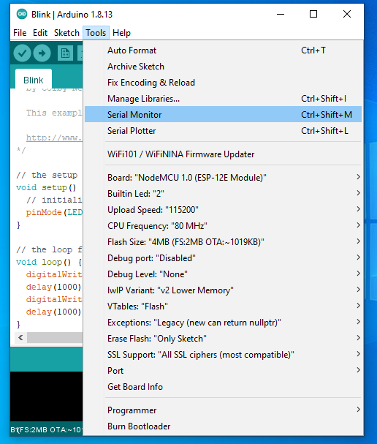
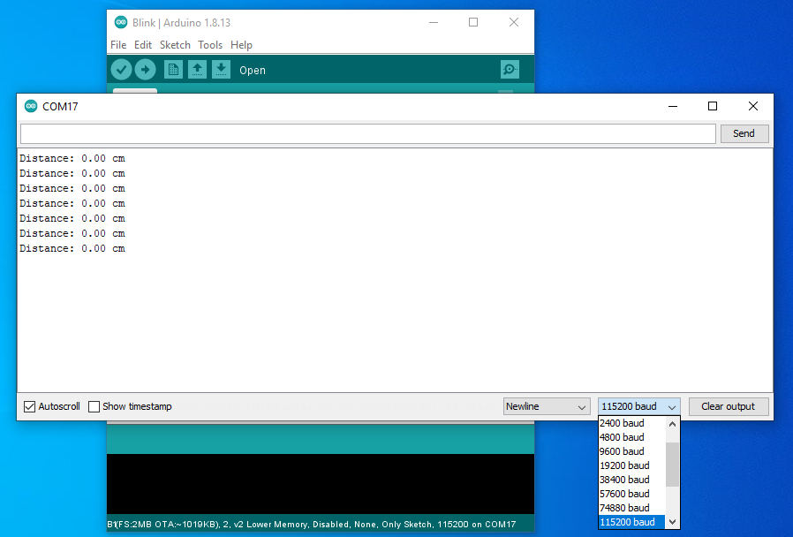
חיישן אולטרא-סוני : קבלת הודעות במסך הסיריאלי
הפעלת המסך כדי לצפות בהודעות שנשלחות מהתוכנה:
בתפריט כלים (Tools) ביחרו ב Serial monitor (מסך סיריאלי)
במסך שנפתח ביחרו בתפריט המהירויות (מימין למטה) במהירות תקשורת המתאימה למהירות שנבחרה בתוכנה (במקרה שלנו 115200)

Slide 28
חיישן אולטרא-סוניHC-SR04 : מדידה
בידקו את קריאת החיישן מספר פעמים עבור מכשול במרחקים הבאים: 11 ס"מ, 13 ס"מ, 15 ס"מ
מלאו את טורי תוצאות המדידה בטבלה
תוצאות המדידה | 11 ס"מ | תוצאות המדידה | 13 ס"מ | תוצאות המדידה | 15 ס"מ
 | 1 |  | 1 |  | 1
 | 2 |  | 2 |  | 2
 | 3 |  | 3 |  | 3
 | 4 |  | 4 |  | 4
 | 5 |  | 5 |  | 5

Slide 29
טבלת תוצאות - דיון
בדקו עבור התוצאות שקיבלתם בקבוצה שלכם, והשוו עם שאר הכיתה:
האם עבור מרחק מסויים כל תוצאות המדידה זהות? אם לא הציעו סיבות אפשריות לקריאות שונות\לטעויות מדידה
האם התוצאות של החיישן מדוייקות? התייחסו גם לערכים שקיבלתם, וגם לשונות בין הערכים.
מה יכול לעזור לשיפור דיוק המדידה של החיישן?
Notes:
למורים:
הסיבות לקריאות שונות\טעויות בקריאה:
חזרה של גלי הקול מעצמים שנמצאים בצידי המערכת
רזולוציה מוגבלת של החיישן - לגלים האולטרסוניים אורך גל מסויים (כ 9 מ"מ) ולכן אינם יכולים למדוד מרחק קטן מזה
חיישן זז\לא יציב
מגבלות של התוכנה שמודדת את הזמן
סיבות שגויות שתלמידים יכולים להעלות
טעויות בגלל קליטה של קולות מהסביבה - לא נכון כי החיישן משדר וקולט בתדרים שגבוהים מהקול הנשמע (40 KHz).

Slide 30
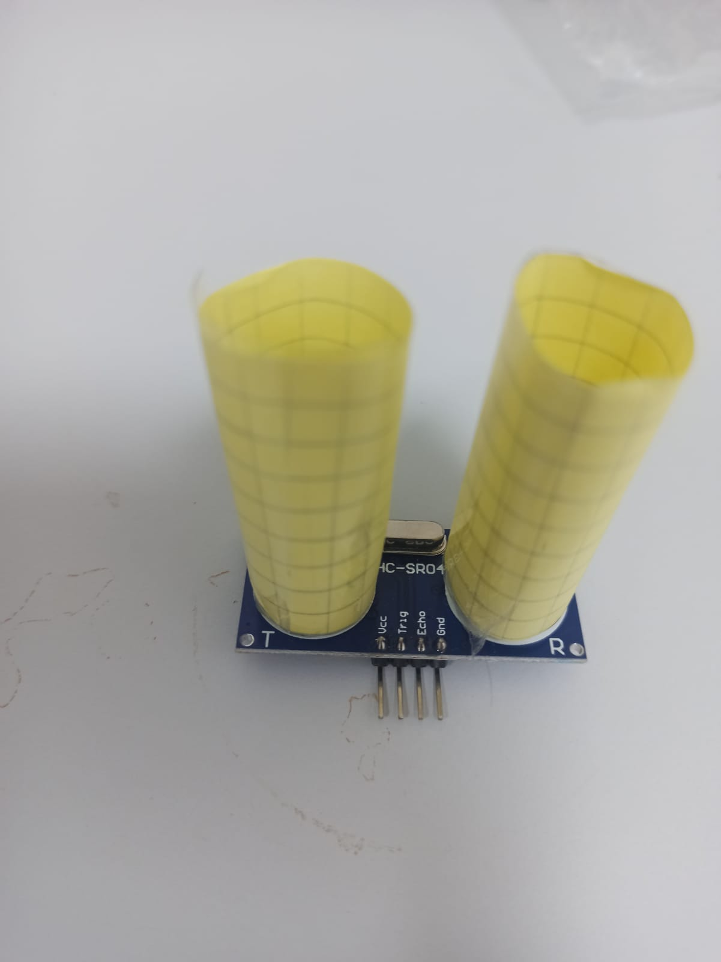
שיפור דיוק התוצאות
חוסר הדיוק בחיישנים, והשונות בתוצאות היא אופיינית לכל חיישן,
ותמיד צריך למצוא לכך פתרון. חיישני האור בטלפון, מדחום, בכולם יש שונות בתוצאות.
שיטה פיזית אפשרית לשיפור הדיוק היא הוספת "צינורות" למיקוד האותות הנשלחים והחוזרים (כפי שמופיע בתמונה).
שיטה מתמטית אפשרית לסינון "רעשים" (אוסף הדברים שמשנים את התוצאה) היא שימוש בממוצע התוצאות, ומערכות רבות משתמשות בכך.
Notes:
למורים:
הסיבות לקריאות שונות\טעויות בקריאה:
חזרה של גלי הקול מעצמים שנמצאים בצידי המערכת
רזולוציה מוגבלת של החיישן - לגלים האולטרסוניים אורך גל מסויים (כ 9 מ"מ) ולכן אינם יכולים למדוד מרחק קטן מזה
חיישן זז\לא יציב
מגבלות של התוכנה שמודדת את הזמן
סיבות שגויות שתלמידים יכולים להעלות
טעויות בגלל קליטה של קולות מהסביבה - לא נכון כי החיישן משדר וקולט בתדרים שגבוהים מהקול הנשמע (40 KHz).

Slide 31
מדידת מרחק בעזרת חיישן אולטרא-סוני -השוואה
באילו אופנים המערכת שבניתם דומה למערכת מדידת מרחק ברכב מבחינת הרכב המערכת ופעולתה, ובאילו אופנים היא שונה?
Notes:
מערכת מדידת המרחק ברכב, כמו המערכת שלנו כוללת בדרך כלל חיישני מרחק ומערכת עיבוד שקוראת את החיישנים. מערכת מדידת המרחק ברכב מפעילה, בדרך כלל, התראה קולית (זמזם) בעוד המערכת שלנו מפעילה נורת לד. מערכת הבקרה ברכב כוללת בדרך כלל מספר חיישני מרחק. חיישנים אלו הם לעיתים חיישנים אולטרסוניים, כמו החיישן שלנו, ולעיתים חיישנים מסוג אחר

Slide 32
מדידת מרחק בעזרת חיישן אולטרא-סוני -השוואה
באילו אופנים המערכת שבניתם דומה למערכת מדידת מרחק ברכב מבחינת הרכב המערכת ופעולתה, ובאילו אופנים היא שונה?
הדומה:
בשתי המערכות חיישני מרחק ומערכת עיבוד שקוראת את החיישנים.
בשתי המערכות התגובה משתנה כתלות במרחקים השונים (שינוי קצב הצפצוף, שינוי המספר המתקבל)
Notes:
מערכת מדידת המרחק ברכב, כמו המערכת שלנו כוללת בדרך כלל חיישני מרחק ומערכת עיבוד שקוראת את החיישנים. מערכת מדידת המרחק ברכב מפעילה, בדרך כלל, התראה קולית (זמזם) בעוד המערכת שלנו מפעילה נורת לד. מערכת הבקרה ברכב כוללת בדרך כלל מספר חיישני מרחק. חיישנים אלו הם לעיתים חיישנים אולטרסוניים, כמו החיישן שלנו, ולעיתים חיישנים מסוג אחר

Slide 33
מדידת מרחק בעזרת חיישן אולטרא-סוני -השוואה
באילו אופנים המערכת שבנינו דומה למערכת מדידת מרחק ברכב מבחינת הרכב המערכת ופעולתה, ובאילו אופנים היא שונה?
השונה:
מערכת מדידת המרחק ברכב מפעילה, בדרך כלל, התראה קולית (זמזם) בעוד המערכת שלנו מספקת מספרים.
מערכת הבקרה ברכב כוללת בדרך כלל מספר חיישני מרחק. חיישנים אלו הם לעיתים חיישנים אולטרסוניים, כמו החיישן שלנו, ולעיתים חיישנים מסוג אחר
Notes:
מערכת מדידת המרחק ברכב, כמו המערכת שלנו כוללת בדרך כלל חיישני מרחק ומערכת עיבוד שקוראת את החיישנים. מערכת מדידת המרחק ברכב מפעילה, בדרך כלל, התראה קולית (זמזם) בעוד המערכת שלנו מפעילה נורת לד. מערכת הבקרה ברכב כוללת בדרך כלל מספר חיישני מרחק. חיישנים אלו הם לעיתים חיישנים אולטרסוניים, כמו החיישן שלנו, ולעיתים חיישנים מסוג אחר

Slide 34
מדידת מרחק בעזרת חיישן אולטרא-סוני - מערכת משוב?
מה דעתכם - האם המערכת שבנינו היא מערכת משוב כמו שהכרנו בעבר?
Notes:
המערכת כפי שבנינו אותה איננה מערכת משוב. היא אמנם כוללת חיישן (חיישן מרחק אולטראסוני), מעבד NodeMCU) ) ואף הפעלה של נורה אך היא איננה יוצרת פעולה לגורם הנמדד (מרחק העצם). אם נתייחס גם לבן האדם (שמקרב את העצם או נוהג במכונית) הרי שההתראה שתתקבל (על ידי נורה ועל ידי הזמזם ברכב) יגרמו לו להרחיק את העצם או ללחוץ על הבלם ובכך יבצע פעולה שמשפיעה על הגורם הנמדד. כלומר - אם נתייחס גם לפעולת האדם כתוצאה מההתראה נוכל להסתכל על המערכת כולה כמערכת משוב.

Slide 35
מדידת מרחק בעזרת חיישן אולטרא-סוני - מערכת משוב?
המערכת שבנינו איננה מערכת משוב
לא משתנה על ידי מערכת הפעלה
מסך
במכונית, אם נתייחס גם לפעולת האדם כתוצאה מההתראה נוכל להסתכל על המערכת כולה כמערכת משוב.
Notes:
המערכת כפי שבנינו אותה איננה מערכת משוב. היא אמנם כוללת חיישן (חיישן מרחק אולטראסוני), מעבד (NodeMCU) ואף הפעלה של נורה אך היא איננה יוצרת פעולה לגורם הנמדד (מרחק העצם). אם נתייחס גם לבן האדם (שמקרב את העצם או נוהג במכונית) הרי שההתראה שתתקבל (על ידי נורה ועל ידי הזמזם ברכב) יגרמו לו להרחיק את העצם או ללחוץ על הבלם ובכך יבצע פעולה שמשפיעה על הגורם הנמדד. כלומר - אם נתייחס גם לפעולת האדם כתוצאה מההתראה נוכל להסתכל על המערכת כולה כמערכת משוב.

Slide 36
הדלקת לד להתראה על מרחק קטן – משימת הרחבה
למשימת ההרחבה

Slide 37
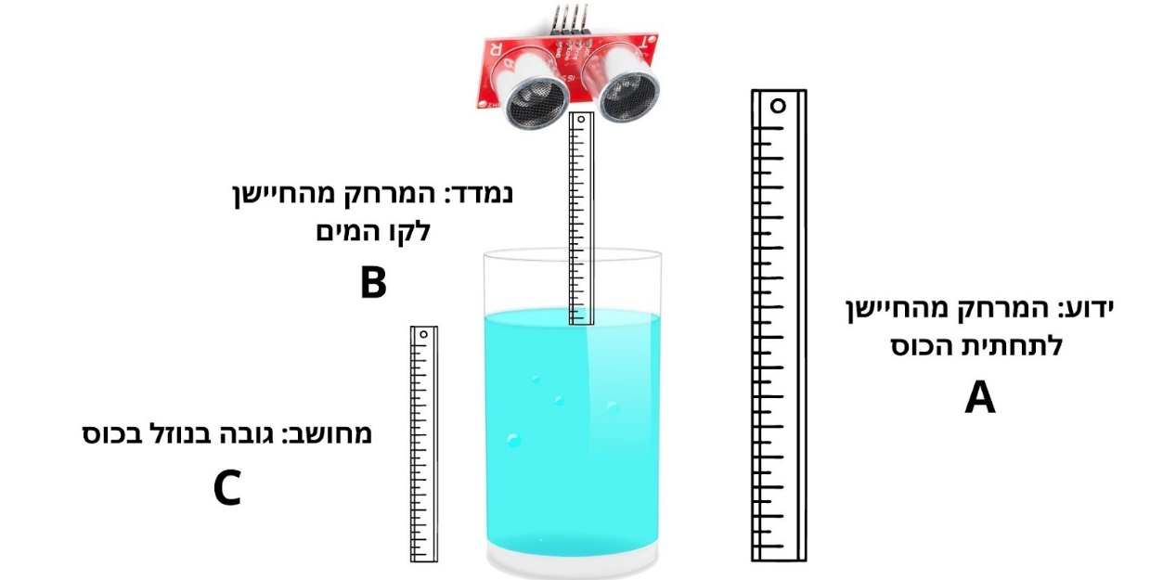
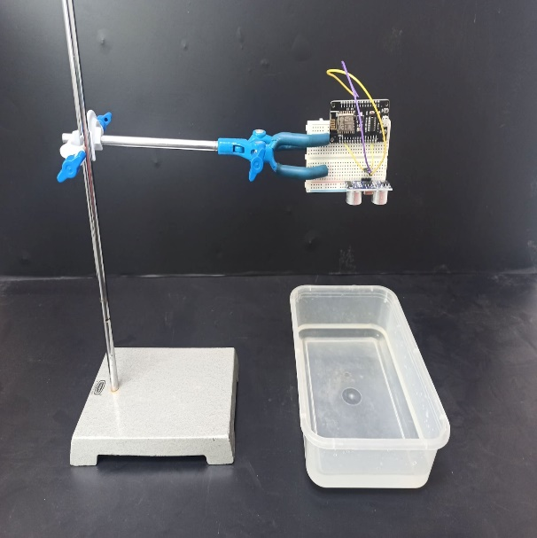
שימוש מעשי במערכת בקרה – מדידת כמות מים בכלי
נשתמש במערכת למדידת מרחק כדי למדוד כמות של מים בכוס:
נמקם את המעגל עם החיישן מעל כלי, באופן מיוצב
נמדוד את גובה החיישן מעל תחתית הכלי - A (בעזרת סרגל, או בעזרת קריאה של החיישן)
נזיז את הכלי ונמלא בו מים עד חציו, ונחזיר את הכלי מתחת לחיישן
נמדוד את המרחק מהחיישן ועד פני המים - B (בעזרת קריאה של החיישן)
$$המים פני גובה=הכוס מתחתית החיישן מרחק −המים לקו מהחיישן המרחק$$

Slide 38
שימוש מעשי במערכת בקרה – מדידת כמות מים בכלי
נשתמש במערכת למדידת מרחק כדי למדוד כמות של מים בכוס:
נמקם את המעגל עם החיישן מעל כלי, באופן מיוצב
נמדוד את גובה החיישן מעל תחתית הכלי - A (בעזרת סרגל, או בעזרת קריאה של החיישן)
נזיז את הכלי ונמלא בו מים עד חציו, ונחזיר את הכלי מתחת לחיישן
נמדוד את המרחק מהחיישן ועד פני המים - B (בעזרת קריאה של החיישן)
נחשב את גובה המים בכלי
נמדוד את גובה המים בכלי בעזרת סרגל ונשווה לתוצאה
C בכוס $המים גובה=A הכוס מתחתית החיישן מרחק −B המים לקו מהחיישן המרחק$

Slide 39
שימוש מעשי במערכת בקרה – מדידת כמות מים בכלי
נחזור על המשימה עבור כמות מים אחרת:
נזיז את הכלי ונמלא בו מים עד מקום כלשהו, ונחזיר את הכלי מתחת לחיישן
נמדוד את המרחק מהחיישן ועד פני המים - B (בעזרת קריאה של החיישן)
נחשב את גובה המים בכוס
נמדוד את גובה המים בכוס בעזרת סרגל ונשווה לתוצאה
C בכוס $המים גובה=A הכוס מתחתית החיישן מרחק −B המים לקו מהחיישן המרחק$

Slide 40
שימוש מעשי במערכת בקרה – מדידת כמות מים בכלי
הציעו יישומים שונים שיכולים להיות למדידת גובה מים בכלי.
כיצד הייתם משלבים זאת עם רכיבים שונים הניתנים להפעלה?

Slide 41
תודה

Slide 42
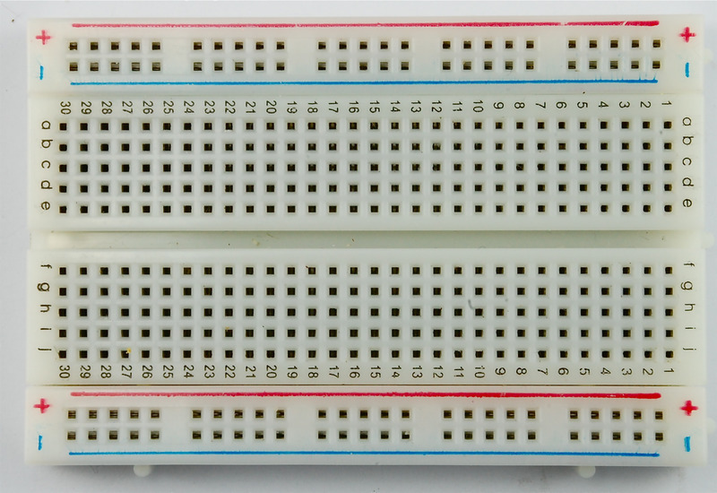
משימת הבהוב נורה - השימוש במטריצה
משתמשים במטריצה כדי לחבר רכיבים בקלות. המטריצה מורכבת מחורים שחלקם מחוברים אחד לשני מתחת לפני השטח, ולתוכם ניתן להכניס חוטי חשמל ורכיבים.
חיבור שני חוטים לאותה שורה מחברת אותם זה לזה.
העמודות הכחולות והאדומות, גם הן מחוברות בינהן.

Slide 43
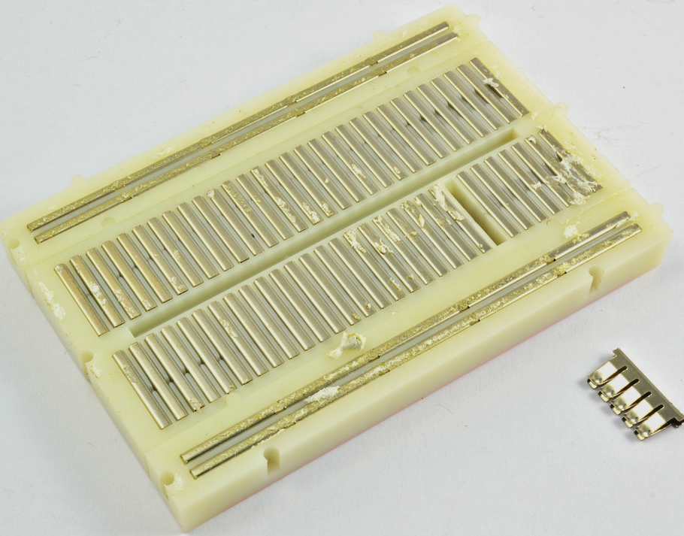
השימוש במטריצה
משתמשים במטריצה כדי לחבר רכיבים בקלות. המטריצה מורכבת מחורים שחלקם מחוברים אחד לשני מתחת לפני השטח, ושלתוכם ניתן להכניס חוטי חשמל ורכיבים.
חיבור שני חוטים לאותה שורה מחברת אותם זה לזה.
העמודות הכחולות והאדומות, גם הן מחוברות בינהן.
דוגמאות לקבוצות של חורים שמחוברים ביניהם. הקבוצות מסומנות בצבעים שונים
החיבורים הפנימיים מתחת לפני השטח
Notes:
בכל שורה המסומנת כאן במספר, כל החורים מחוברים זה לזה. השורות מנותקות אחת מהשניה. השורה אינה ממשיכה מעבר לפס ההפרדה.

Slide 44
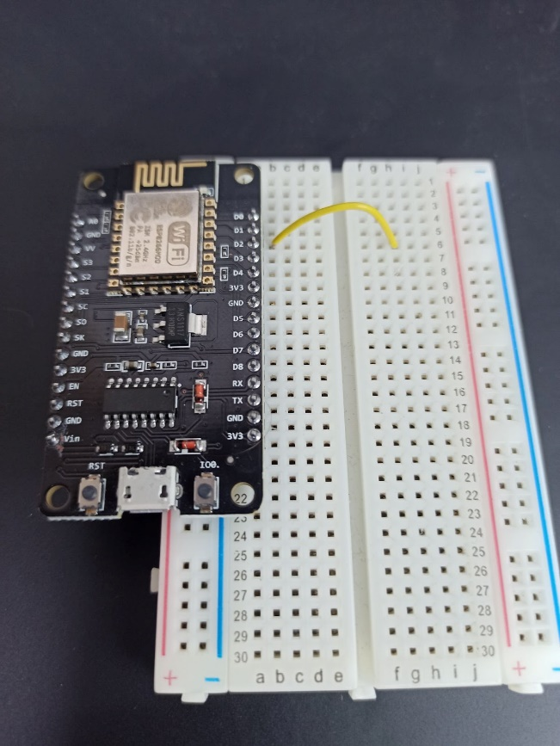
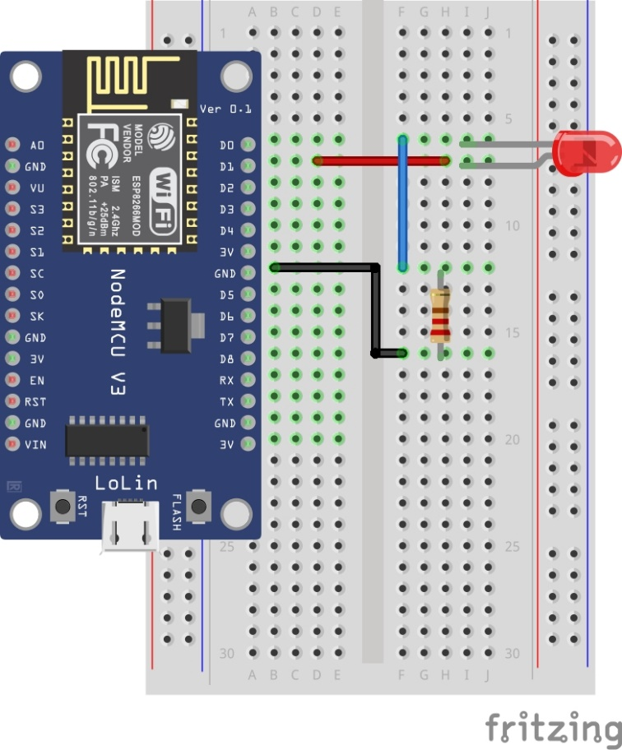
מעבדNodeMCU : הכרות ראשונה
חיבור המעבד ויציאה D1:
חברו את המעבד למטריצה כפי שמודגם בתמונה (שימו לב: שורת פינים אחת של המעבד נשארת מחוץ למטריצה).
חברו חוט חיבור ראשון בין השורה של יציאתD1 של המעבד לצידה השני של המטריצה :

Slide 45
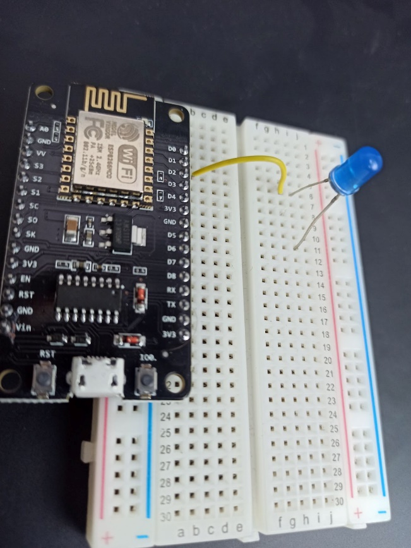
מעבדNodeMCU : הכרות ראשונה
חיבור נורת הלד:
חברו את נורת הלד כך שהרגל הארוכה בשורה אליה מחובר חוט החיבור והרגל הקצרה בשורה חדשה:

Slide 46
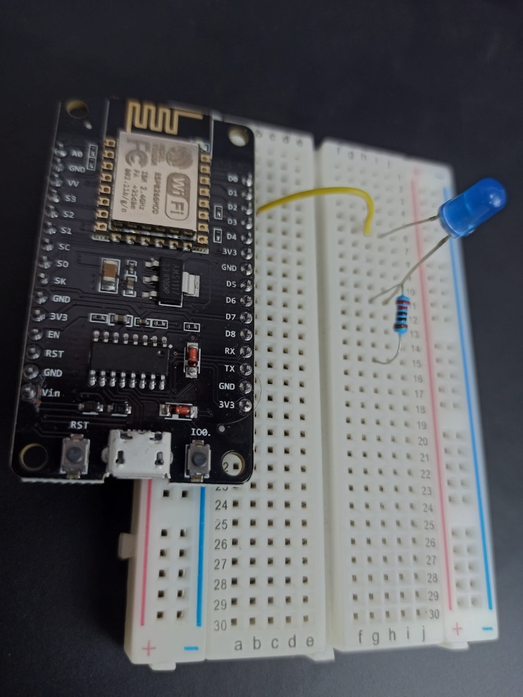
מעבדNodeMCU : הכרות ראשונה
חיבור הנגד
חברו את הנגד בין שתי שורות - צד אחד לאותה שורה אליה מחוברת הרגל הקצרה של נורת הלד וצד שני לשורה אחרת

Slide 47
מעבדNodeMCU : הכרות ראשונה
חיבור למעבד
חברו חוט חיבור בין הצד השני של הנגד ובין יציאת הGND של המעבד
המעגל כעת מוכן לפעולה, וניתן להטעין את התוכנה על המעבד

Slide 48
תודה

Slide 49
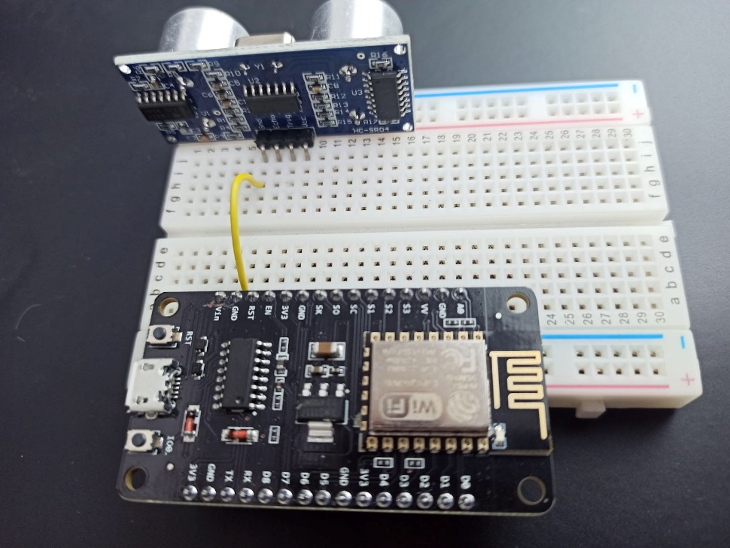
חיישן אולטרא-סוני :HC-SR04 שלבי חיבור והפעלה
חברו את חיבור ה GND:
חברו את המעבד והחיישן למטריצה כפי שמודגם בתמונה (שימו לב: שורת פינים אחת של המעבד נשארת מחוץ למטריצה).
חברו חוט חיבור ראשון בין יציאת הG של המעבד לכניסת הGND של החיישן

Slide 50
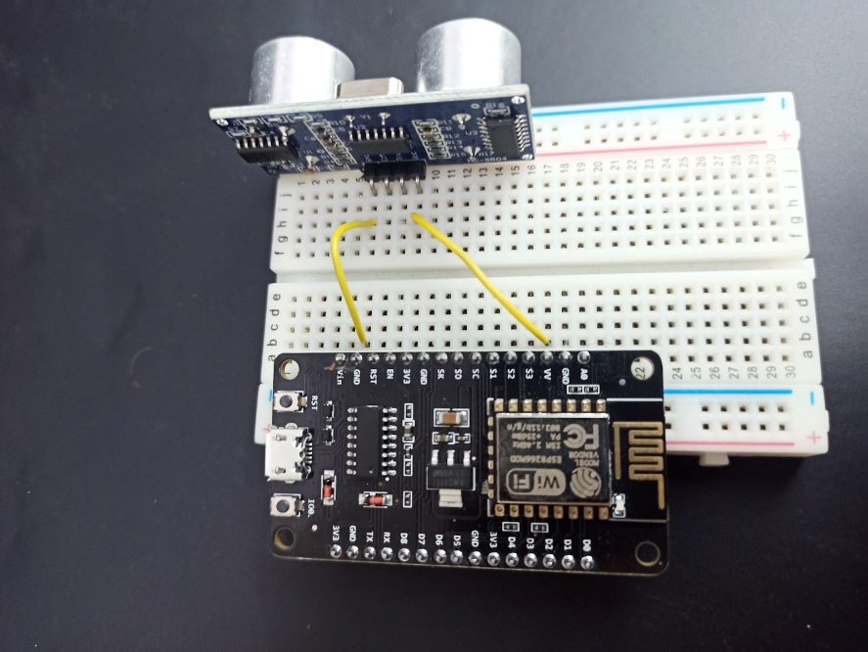
חיישן אולטרא-סוניHC-SR04 : שלבי חיבור והפעלה
חברו את אספקת המתח מהמעבד לחיישן:
חברו חוט חיבור נוסף בין יציאת המתח VV של המעבד של המעבד לכניסת ה Vcc של החיישן
Notes:
הסבר למורה: ה GND מהווה אדמה במעגל, ויחד עם החיבור למתח סוגר את מעגל אספקת המתח לחיישן

Slide 51
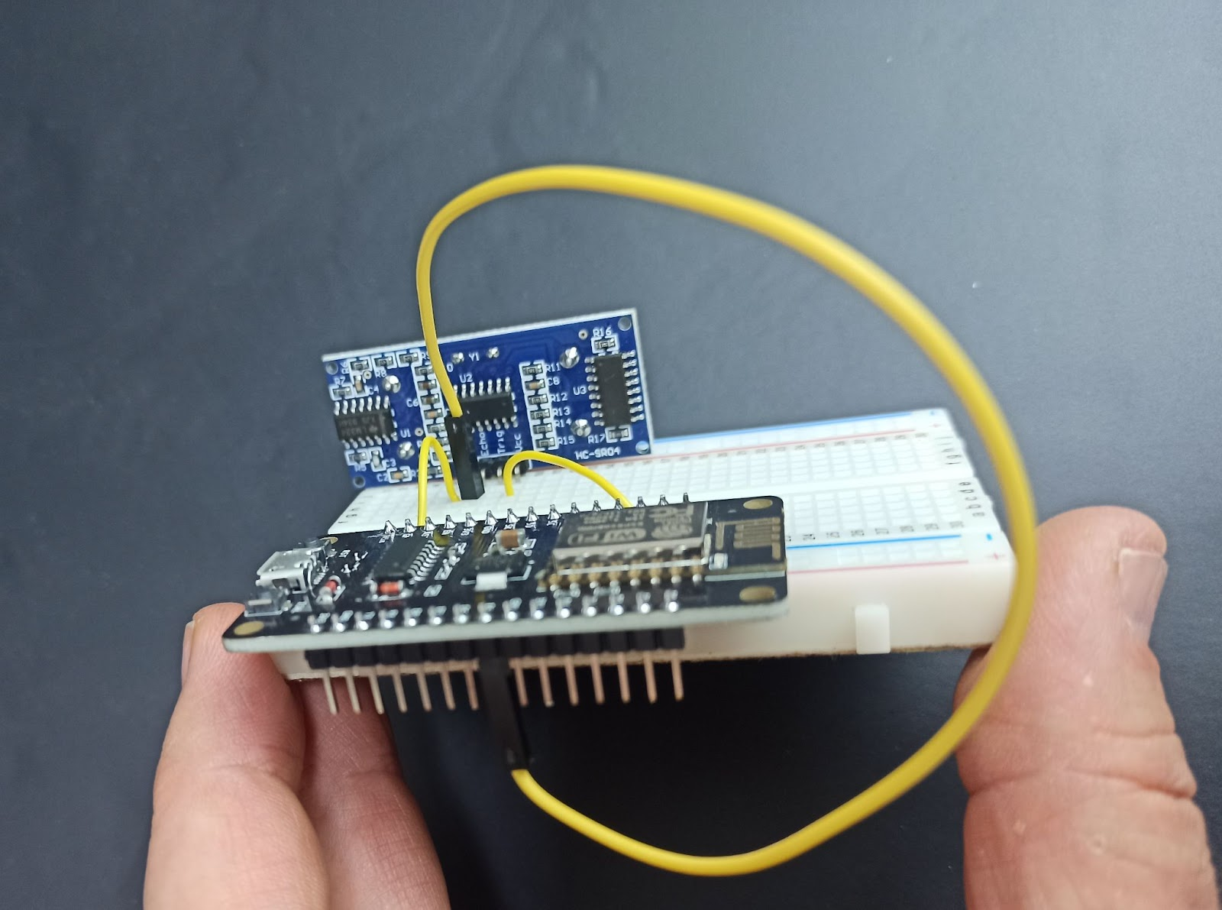
חיישן אולטרא-סוניHC-SR04 : שלבי חיבור והפעלה
חברו את קווי התקשורת בין המעבד לחיישן - Trig ו- :Echo
חברו אתD5 במעבד לEcho של החיישן
Notes:
הסבר למורה: כניסת ה- trig של החיישן מאפשר למעבד לקבוע מתי תתבצע מדידת מרחק על ידי החיישן. יציאת ה- echo של החיישן מאפשרת למעבד למדוד את הזמן מרגע שליחת גלי הקול ועד לחזרתם.

Slide 52
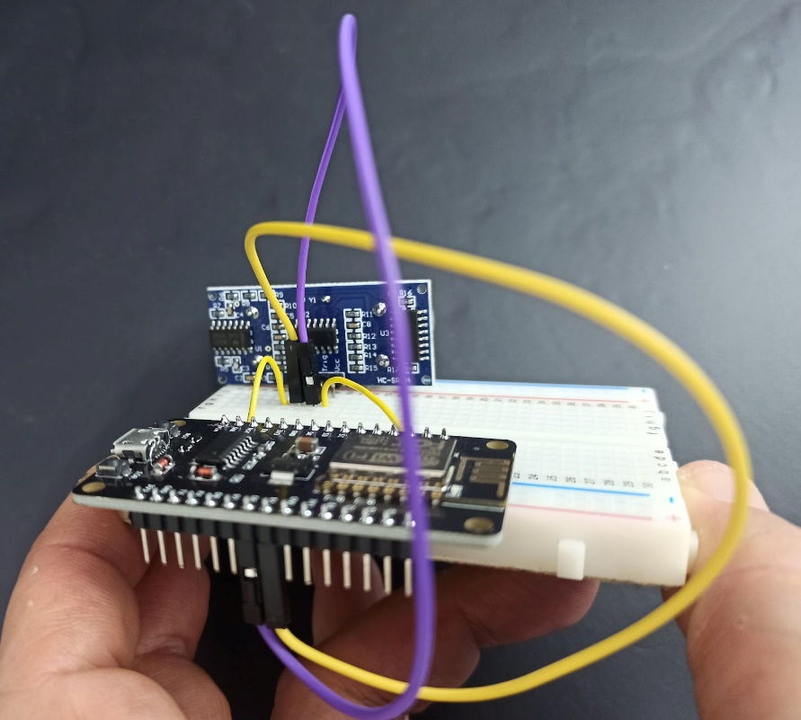
חיישן אולטרא-סוניHC-SR04 : שלבי חיבור והפעלה
חברו את קווי התקשורת בין המעבד לחיישן - Trig ו- :Echo
חברו אתD5 במעבד לEcho של החיישן ואת D6 של המעבד ל Trig של החיישן
Notes:
הסבר למורה: כניסת ה- trig של החיישן מאפשר למעבד לקבוע מתי תתבצע מדידת מרחק על ידי החיישן. יציאת ה- echo של החיישן מאפשרת למעבד למדוד את הזמן מרגע שליחת גלי הקול ועד לחזרתם.

Slide 53
חיישן אולטרא-סוניHC-SR04 : שלבי חיבור והפעלה
המעגל כעת מוכן לפעולה, וניתן להטעין את התוכנה על המעבד

Slide 54
תודה

Slide 55
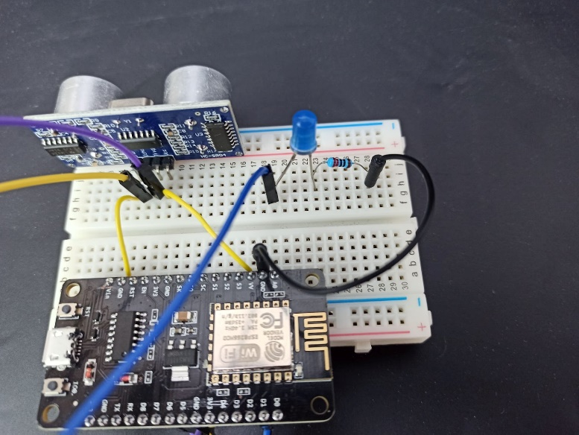
הדלקת לד להתראה על מרחק קטן – משימת הרחבה 1
נרצה להדליק נורת לד בכל פעם שהמרחק הנמדד אל העצם קטן מ 10 ס"מ. לכן נשלב בין שני המעגלים שבנינו בחלקים הקודמים:
מעגל חישת מרחק מבוסס חיישן מרחק אולטרא-סוני
מעגל להפעלת נורה
המערכת תמדוד מרחק ותדליק נורה אם המרחק הנמדד לעצם הקרוב קטן מערך סף מסויים (למשל 10ס"מ)

Slide 56
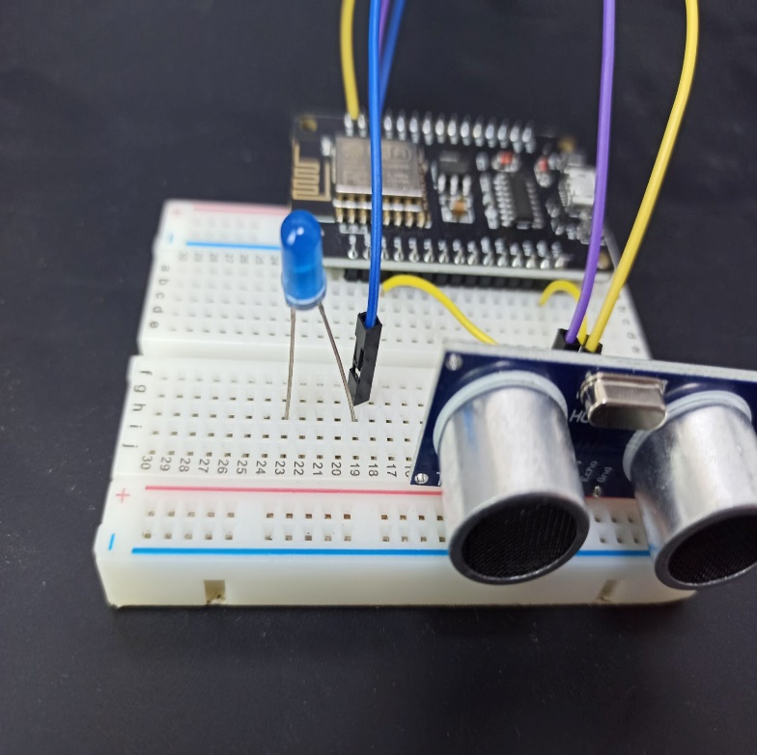
הדלקת לד להתראה על מרחק קטן - בניית המעגל
לצורך הבהירות הסרנו בתמונות את חיבורי החיישן כדי שניתן יהיה לראות את חיבורי הנורה, עליכם להשאיר גם את החיישן מחובר לפי שקפים 49-52 כדי שמערכת ההתראה תעבוד.
נחבר נורת לד באצעות חוט חיבור ליציאהD1 של המעבד.
חברו את נורת הלד כך שהרגל הארוכה בשורה אליה מחובר חוט החיבור והרגל הקצרה בשורה חדשה:

Slide 57
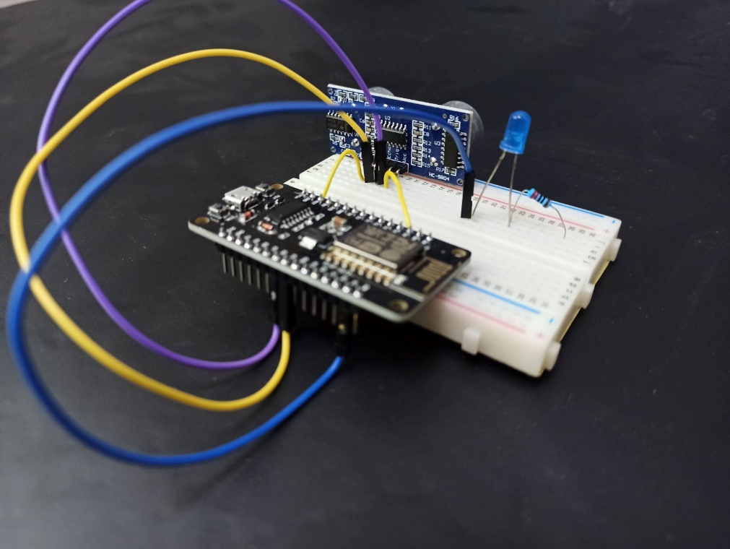
הדלקת לד להתראה על מרחק קטן - בניית המעגל
חיבור נגד בטור:
חברו את הנגד בין שתי שורות - צד אחד לאותה שורה אליה מחוברת הרגל הקצרה של נורת הלד וצד שני לשורה אחרת
נחבר חוט חיבור מצידו השני של הנגד אל חיבור GND (או G) של המעבד

Slide 58
הדלקת לד להתראה על מרחק קטן: העלאת התוכנה והרצתה
הריצו את סביבת התוכנה של הארדואינו.
חברו את המעבד למחשב בעזרת חוט החיבור.
העתיקו את התוכנה אל סביבת העבודה של ארדואינו.
ביחרו port : שימו לב שבדרך כלל יש לבחור ב-port עם המספר הגבוה ביותר שמופיע ברשימה.
ליחצו על הכפתור להעלאת התוכנה אל המעבד העלאת התוכנה תיארך מספר שניות ויש להמתין עד שתתקבל ההודעה (בתחתית המסך): Upload completed.
Notes:
התוכנה:
#define echoPin 14 // הפין אקו (Echo) של החיישן האולטרסוני
#define trigPin 12 //הפין טריג (trig) של החיישן האולטרסוני
#define LEDPin 5
float duration; // variable for the duration of sound wave travel
float distance; // variable for the distance measurement
float blinkDelay;
void setup() {
Serial.begin(9600);
pinMode(trigPin, OUTPUT); // Sets the trigPin (D6) as an OUTPUT
pinMode(echoPin, INPUT); // Sets the echoPin (D5) as an INPUT
pinMode(LEDPin, OUTPUT); // Sets the LEDPin (D1) as an OUTPUT
}
void loop() {
//Trigger the sensor to send the ultrasonic signal
digitalWrite(trigPin, LOW);
delayMicroseconds(2);
digitalWrite(trigPin, HIGH);
delayMicroseconds(10);
digitalWrite(trigPin, LOW);
duration = pulseIn(echoPin, HIGH);
distance = (duration * 0.034 / 2); // Speed of sound * wave travel time divided by 2 (2 ways)
Serial.print("Distance: ");
Serial.print(distance);
Serial.println(" cm");
/*This part determines what happens when distance is smaller than 10 cm:
you can change the distance OR comment the existing 2 lines and uncomment the rest to achieve blinking according to distance.*/
if (distance<10)
{
digitalWrite(LEDPin, HIGH);
delay(1000);
/* blinkDelay= map(distance, 2,10, 100,1000);
digitalWrite(LEDPin, HIGH);
delay(blinkDelay);
digitalWrite(LEDPin, LOW);
delay(blinkDelay);*/
}
else
{
digitalWrite(LEDPin, LOW);
delay(1000);
}
}
הרחבה: לכיתה מתקדמת ניתן להשתמש בפקודת ה- Map כדי לגרום לנורה להבהב בתדירות משתנה ככול שמתקרבים מעבר ל 10 ס"מ

Slide 59
הדלקת לד להתראה על מרחק קטן - שימוש במערכת
בידקו את תגובת המערכת: קחו עצם כלשהו וקרבו אותו בהדרגה אל החיישן.
התחילו במרחק של 20 ס"מ וקרבו אותו בכל פעם בס"מ.
בצעו זאת מספר פעמים.
מתי נדלקה הנורה?
זכרו: כמובן שתיתכן סטייה קלה במרחק ההפעלה המדוייק, בעקבות הגורמים לשגיאות החיישן שקיימנו דיון לגביהם.
Notes:
המערכת תוכננה כך שהנורה תדלק כשהעצם במרחק הקטן או שווה ל 10 ס"מ. כמובן שתיתכן סטייה קלה במרחק ההפעלה המדוייק וכבר דיברנו על הגורמים לטעות בחלקים הקודמים.

Slide 60
להבין את הקוד – הוראות הפעולה למעבד
void loop() {
digitalWrite(trigPin, LOW);
delayMicroseconds(2);
digitalWrite(trigPin, HIGH);
delayMicroseconds(10);
digitalWrite(trigPin, LOW);
duration = pulseIn(echoPin, HIGH);
distance = (duration * 0.034 / 2);
Serial.print("Distance: ");
Serial.print(distance);
Serial.println(" cm");
if (distance<10)
{
digitalWrite(LEDPin, HIGH);
delay(1000);
digitalWrite(LEDPin, HIGH);
delay(blinkDelay);
digitalWrite(LEDPin, LOW);
delay(blinkDelay);*/
}
else
{
digitalWrite(LEDPin, LOW);
delay(1000);
}
הפעלת חיישן המרחק
מדידת הזמן
חישוב המרחק
בדיקת תנאי המרחק
הדלקת הנורה וכיבויה
אם המרחק קטן מ-10 ס"מ
אחרת הנורה נשארת כבויה
Notes:
להבין את הקוד:
מה זה הקוד - הקוד הוא הוראות פעולה למעבד. ההוראות מתבצעות זו אחר זו.
מה הן הערות - המילים שכתובות אחרי הסימן \\ אינן נחשבות הוראות למעבד ומשמשות לכתוב הסברים שיקלו על הבנת הקוד.

Slide 61
משימת הרחבה 2- שינוי המרחק
לעיתים נרצה לשנות את המרחק שבו הנורה נדלקת.
לאיזה צורך יכול לשמש שינוי המרחק אם נרצה ליצור מערכת משוב?
Notes:
תשובה למורה:
מדובר ביכולת לשנות את הערך הרצוי (setpoint) שעליו רוצים לקבל התראה, או שממנו והלאה רוצים שהמערכת תגיב.

Slide 62
משימת הרחבה 2- שינוי המרחק
קראו את הקוד (התוכנה) של מערכת זו וזהו את החלק שגורם להדלקת הנורה במרחק של 10 ס"מ.
שנו מרחק זה ל 15 ס"מ.
בדקו האם הצלחתם.
Notes:
תשובה למורה:
מדובר ביכולת לשנות את הערך הרצוי (setpoint) שעליו רוצים לקבל התראה, או שממנו והלאה רוצים שהמערכת תגיב.

Slide 63
משימת הרחבה 2- שינוי המרחק
קראו את הקוד (התוכנה) של מערכת זו וזהו את החלק שגורם להדלקת הנורה במרחק של 10 ס"מ.
שנו מרחק זה ל 15 ס"מ.
בדקו האם הצלחתם.
המשתנה שמאחסן את המרחק שנקרא מהחיישן הוא המשתנה ששמו distance.
השורה הראשונה בחלק הרלוונטי של הקוד היא הבדיקה אם המרחק קטן מ 10 ועלינו לשנותה אם ברצוננו לשנות את מרחק הפעלת הנורה.
if(distance<10) digitalWrite(LEDPin, HIGH); else digitalWrite(LEDPin, LOW);

